Slide 1
20.5.2020. 4.C

Slide 2
Hrvatski jezik
Hrvatski književni jezik i zavičajni govor
Ponovi uz KVIZ

Slide 3
DOMAĆA ZADAĆA
Vježba: Prisjeti se sastavljanja rečenica od zadanih riječi i pisanja rečeničnih znakova na kraju rečenice. Rečenice piši u bilježnicu.
VJEŽBA : SASTAVLJANJE REČENICA

Slide 4
MATEMATIKA
Danas ćemo ponoviti zaokruživanje brojeva.Napiši naslov u bilježnicu „Zaokruživanje brojeva”. Pažljivo čitaj sve što piše i zapisuj zadatke.

Slide 5
MATEMATIKA

Slide 6
MATEMATIKA

Slide 7
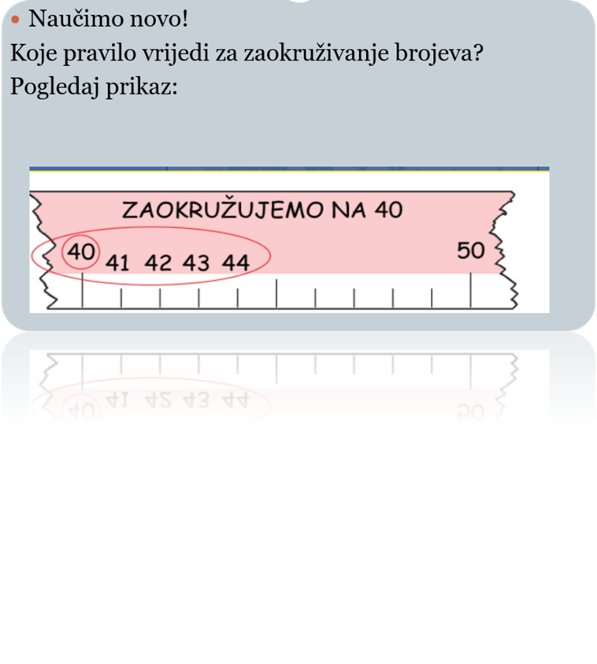

Slide 8
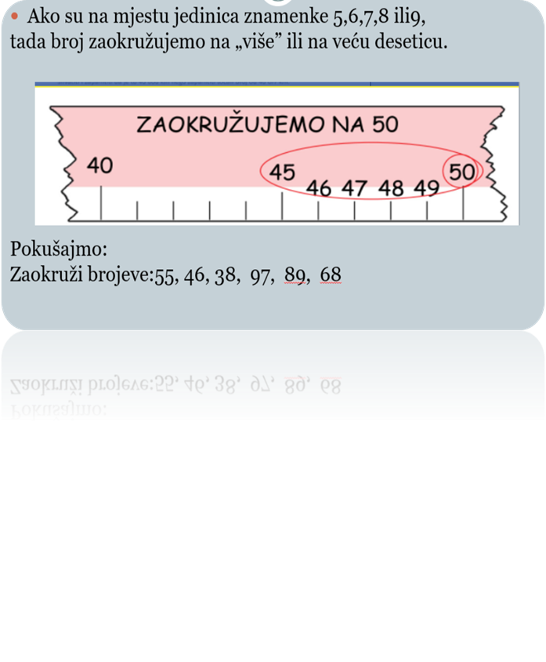
MATEMATIKA

Slide 9
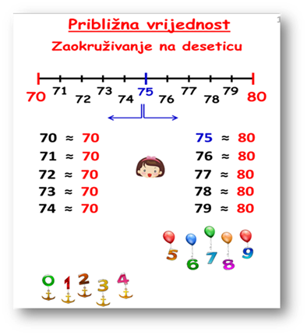
MATEMATIKA – prepiši u bilježnicu

Slide 10
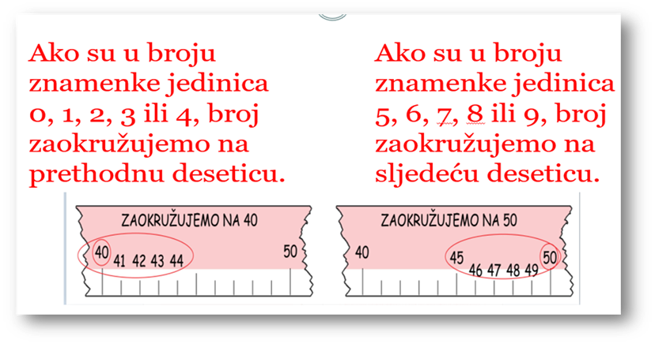
MATEMATIKA
Pogledaj još jednom kako se zaokružuju brojevi!

Slide 11
MATEMATIKA
Zadaci:
Pokušaj na deseticu zaokružiti sljedeće brojeve: 23, 46, 76 i 84.
U bilježnicu riješi sljedeće zadatke:
245 : 23 = 564 : 25 = 759 : 35 =
6895 : 46 = 6900 : 74 = 6034 : 56 =

Slide 12
TZK
Oponašat ćeš kretnje životinja i usput se dobro razgibati.
TRENING

Slide 13
LIKOVNA KULTURA
Dragi učeniče, tvoj današnji zadatak je prikazati stablo u proljeće.
Pogledaj i ostale ideje u nastavku, možda se odlučiš za nešto drugo. Mašti na volju!
Izađi, prošeći ispred zgrade ili u dvorištu, uberi zanimljive biljke i posloži ih u obliku slike (ne moraš lijepiti, ako se odlučiš na ljepljenje, dobra je obostrana traka).
Prvo posloži veće listove, pa manje. Raspredi boje i teksture po slici ravnomjerno.
Možeš isprintati ovo moje drvo, a možeš nacrtati svoje.
Dijelovi slike / crteža mogu biti nacrtani, crnim flomasterom ili crnom bojicom. U privitku je stablo.
*Ukoliko nemate mogućnost izlaska van zbog epidemiološke situacije, iskoristite kolaž papir ili novinske letke za izradu listića i cvjetića.

Slide 14
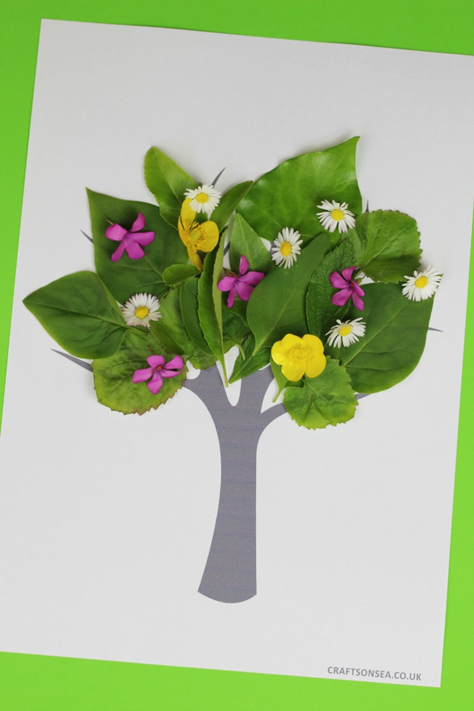
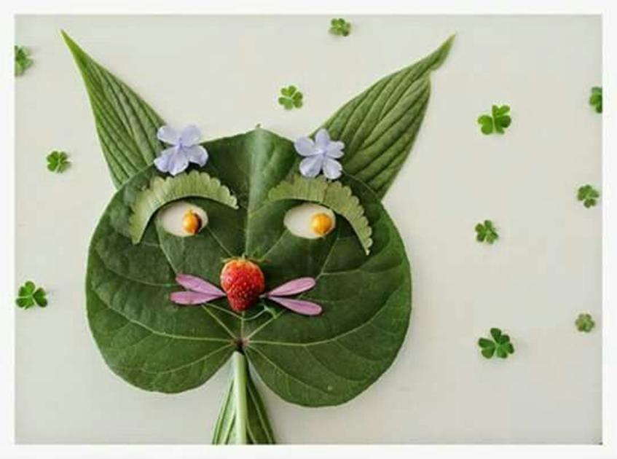
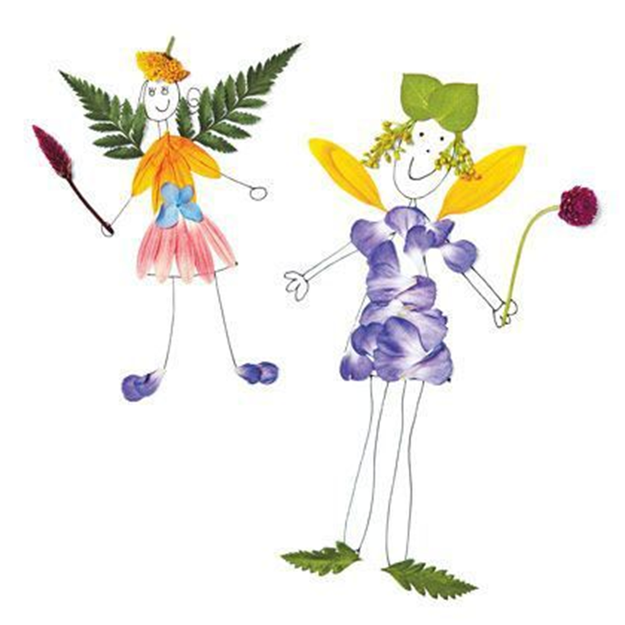
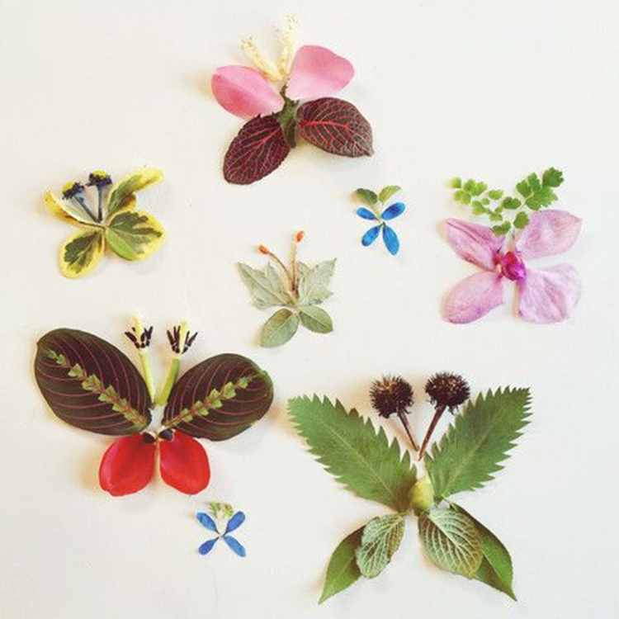
LIKOVNA KULTURA

Slide 15
DODATNA NASTAVA
Na poveznici ćeš pronaći popis hrvatskih muzeja koji nude virtualne šetnje kroz svoje muzejske postave.
Odaberi jedan muzej i potrudi se istražiti i naučiti ponešto o zanimljivostima koje se kriju u muzejima.
VIRTUALNA ŠETNJA HRVATSKIM MUZEJIMA

Slide 16
Ovo je sve za danas! Odmori se, a ja ti šaljem velik zagrljaj! Učiteljica Ines

